Slide 1
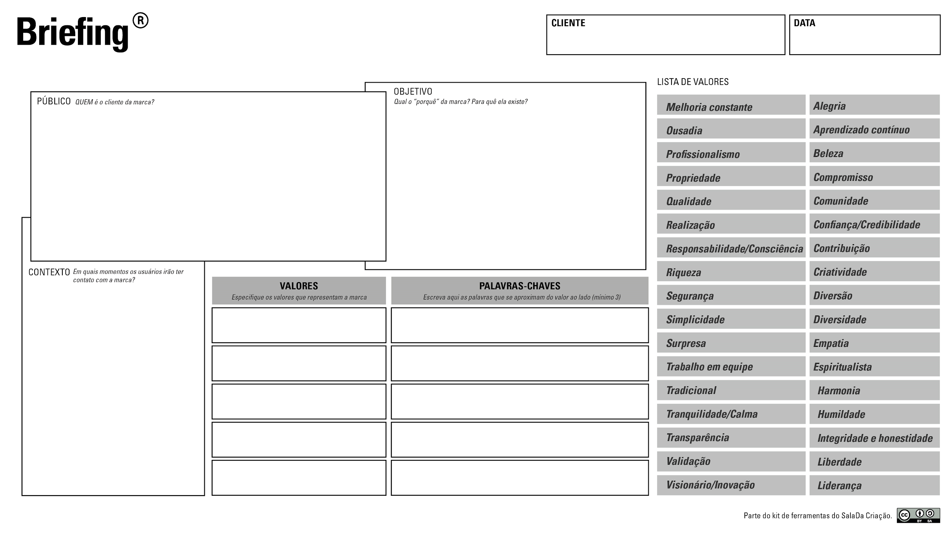
Senai de Informática
03/08/2020
Criar um website onde as empresas possam se cadastrar e disponibilizar vagas para alunos interessados, aumentando o acesso à novas oportunidades. Assim os alunos do Senai também poderão se cadastrar no site e se inscrever nas vagas de interesse. Tendo assim a finalidade de facilitar a disponibilidade de vagas por parte das empresas de TI.
Empregadores das áreas de TI e alunos Senai em busca de oportunidades.
Na internet ao buscar por opções de cadastro de vagas (no caso das empresas), ou por inscrições de vagas (para os candidatos), os usuários poderão encontrar o website do Senai. E assim acessar o sistema que oferece um modo mais prático de unir empresas e candidatos.
Visionário/Inovação
tecnológico, novo, excêntrico
Profissionalismo
seriedade, responsabilidade, competência
Contribuição
auxílio, incentivo, colaborativo
Ousadia
coragem, audácia, destemido
Qualidade
peculiaridade, capacidade, excelência

